Slide 1




CHƯƠNG 2: XÂY DỰNG YOLOV3-TINY TRÊN ANDROID

Slide 2
1. CHUẨN BỊ VÀ GIỚI THIỆU

Slide 3


1.1 Ngôn ngữ lập trình
Ngôn ngữ chính để xây dựng App Android
Ngôn ngữ để chạy DarkFlow

Slide 4
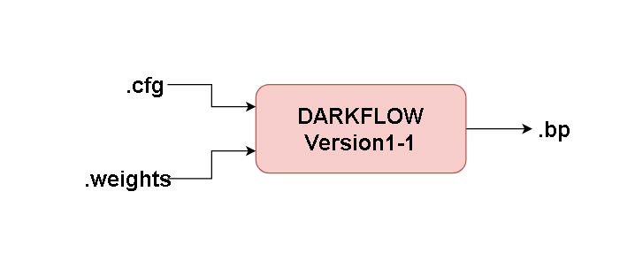
1.2 Chuyển Model về định dạng .bp
- Mục đích: Để chuyển Model về định dạng mà tensorflow có thể đọc được.
Github: https://github.com/jinyu121/DW2TF
Notes:
Mục đích: Đối với từ Yolov3 trở lên thì nên dung Darkflow1-1 trở nên mới có hỗ trợ đúng grap các layer

Slide 5
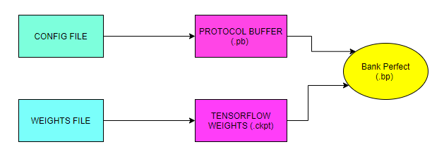
1.2 Chuyển Model về định dạng .bp
freeze_graph \
--input_graph yolov3-tiny.pb \
--input_checkpoint yolov3-tiny.ckpt \
--input_binary=true \
--output_graph=ultimate_yolov3-tiny.bp \
--output_node_names="yolov3-tiny/convolutional10/BiasAdd, yolov3-tiny/convolutional13/BiasAdd"
python3 main.py \
--cfg 'data/yolov3-tiny.cfg' \
--weights 'data/yolov3-tiny.weights' \
--output 'data/' \
--prefix 'yolov3-tiny/' \
--gpu 0
Notes:
- Darknet weights (.weights) to TensorFlow weights (.ckpt)
- Darknet model (.cfg) to TensorFlow graph (.pb, .meta)
Sau đó hai file này sẽ được chuyển về file .bp
Cov10 ứng với lưới 13x13 => Kích thước mỗi ô là 32x32
Conv13 ứng với lưới 26x26 => Kích thước mỗi ô là 16x16

Slide 6
2. XÂY DỰNG BÀI TOÁN YOLO TRÊN ANDROID

Slide 7
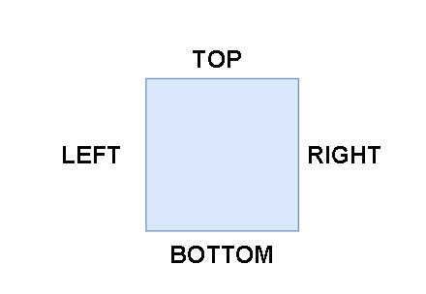
2.1. Một số kiểu tự định nghĩa
Kiểu Array List <Recognition> :
Là một mảng
Mỗi giá trị của mảng chứa 4 thông số:
+ ID (String)
+ Title (String)
+ Confidence (Float)
+ Location (RectF)
Kiểu RectF : Biến thuộc kiểu này lưu bốn thông số như trên, các thông

Slide 8
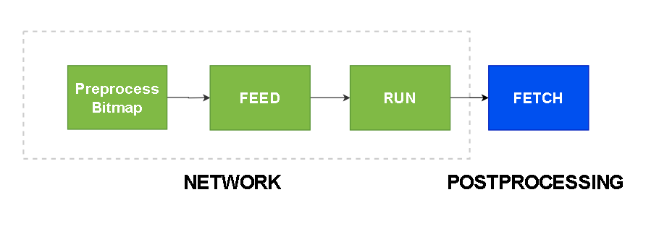
2.2. Mô hình tổng quát của bài toán Recognize và Classifier
Mô hình này được viết lại dựa trên TensorFlowInFerenceInterface do tensorflow cung cấp các API cần thiết (kiểu như Graph được xây dựng sẵn).
Github: https://github.com/googlecodelabs
Notes:
Preprocess Bitmap: Chuẩn hóa dữ liệu ảnh màu đầu vào (0 -> 1) tại 416x416 điểm ảnh
FEED: Sau khi load dữ liệu từ model .bp thì dữ liệu sẽ được copy vào đầu vào của tensorflow.
RUN: Chạy model vừa copy vào tensorflow, mục đích để load các thông số vào inference của tensorflow.
FETCH: Copy các thông số vừa load vvafo tensorflow vào mảng để bắt đầu recognize và classifier

Slide 9
2.3 Xây dựng các hàm chi tiết
- Xây dựng các hàm để phục vụ cho mục đích recognize và classifier trong phần FETCH ở mô hình phía trên
+ Hàm Sigmoid : Input: x , output:
+ Hàm StreamstoAnchors: input: .txt ,output: array
+ Hàm Streamstolabels: input: .txt,output: array
+ Hàm SoftMax: input: array label, output: array đã tính softmax

Slide 10
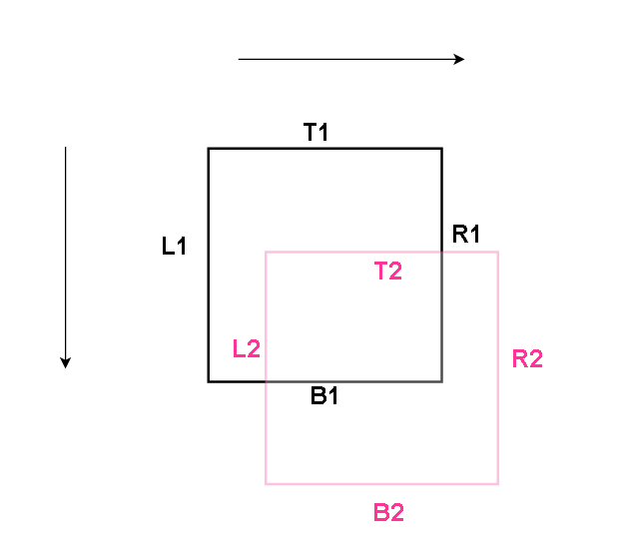
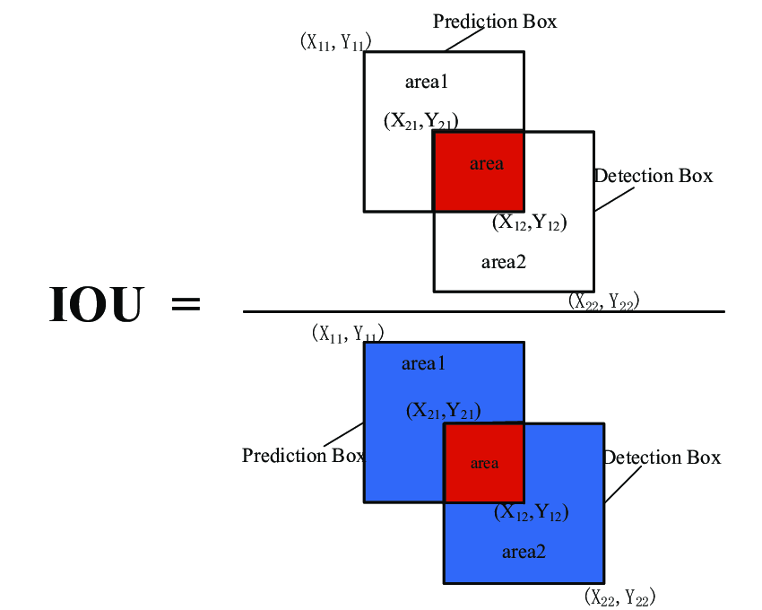
2.3 Xây dựng các hàm chi tiết
Hàm tính IOU của 2 Boudingbox
Hàm check Overlap
Notes:
Overlap khi L2 < R1 , R2 > L1, T2 <B1, B2 > T1
IOU : A/(S1+S2-A)

Slide 11
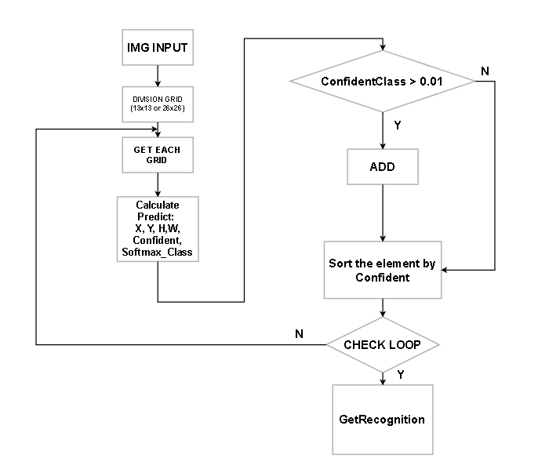
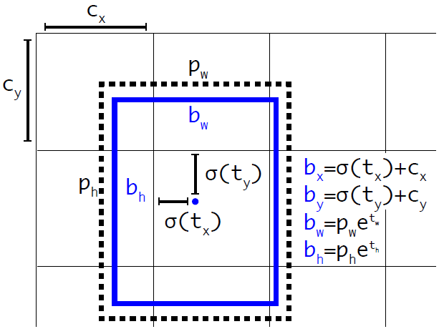
2.3 Xây dựng các hàm chi tiết
Hàm populateRecognitions :
- Đây là hàm chính trong phần FETCH ở sơ đồ 2.2.
Notes:
C_x và C_y là vị trí ô tương ứng
P_w và P_h tương ứng là 3 anchorbox tương ứng
confidentClass = maxClass*confident
Còn các thông số t là giá trị khi train thu lại được
Mỗi lần sẽ dự đoán 3 cái khác nhau ứng với mỗi boudingbox gốc gồm cả thông số confidence
Tính cho từng anchor luôn

Slide 12
2.3 Xây dựng các hàm chi tiết
Hàm getRecognition: Để chọn ra anchorbox có confident cao nhất.
+ input: Queue chưa các giá trị đã add ở trên, và array trống kiểu Array List <Recognition> .
+ Output: Array được lấp đầy các boudingbox không trùng nhau
Giải thuật: Nếu các boudingbox cùng nhãn thì sẽ tiến hành lấy confident cao nhất. Nhưng vì trong hình có nhiều đối tượng nên sẽ xét trường hợp chồng lấn giữ những boudingbox thông qua hệ số IOU (Chọn >0.5 thì bị chồng) để không bị loại bỏ những Object khác nhưng giống nhãn.

Slide 13
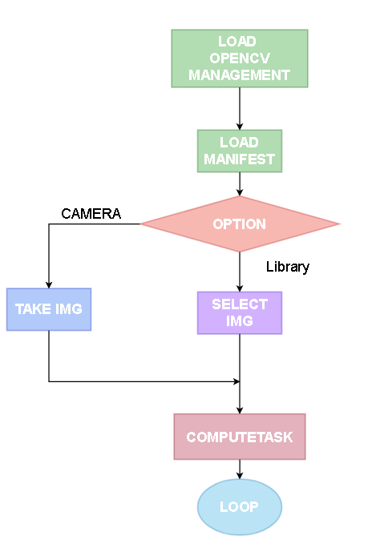
2.4. Xây dựng AsyncTask cho Android

Slide 14
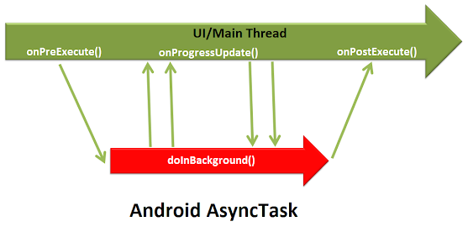
2.4. Xây dựng AsyncTask cho Android
Mô hình AsyncTask là gì ?
AsyncTask<Params, Progress, Result>
Một Async Task thường sẽ sinh ra 4 hàm kèm theo để khởi chạy tiến trình :
onPreExecute()
doInBackground()
onProgressUpdate()
onPostExecute()
Notes:
Đây là một trong một số mô hình hiệu quả được sử dụng nhiều nhất trong Android.
Params: Là giá trị (biến) được truyền vào khi gọi thực thi tiến trình và nó sẽ được truyền vào doInBackground.
Progress: Là giá trị (biến) dùng để update giao diện diện lúc tiến trình thực thi, biến này sẽ được truyền vào hàm onProgressUpdate.
Result: Là biến dùng để lưu trữ kết quả trả về sau khi tiến trình thực hiện xong.
onPreExecute() : Tự động được gọi đầu tiên khi tiến trình được kích hoạt.
doInBackground(): Được thực thi trong quá trình tiến trình chạy nền, thông qua hàm này để ta gọi hàm onProgressUpdate để cập nhật giao diện (gọi lệnh publishProgress). Ta không thể cập nhật giao diện trong hàm doInBackground().
onProgressUpdate (): Dùng để cập nhật giao diện lúc runtime
onPostExecute(): Sau khi tiến trình kết thúc thì hàm này sẽ tự động xảy ra. Ta có thể lấy được kết quả trả về sau khi thực hiện tiến trình kết thúc ở đây.

Slide 15
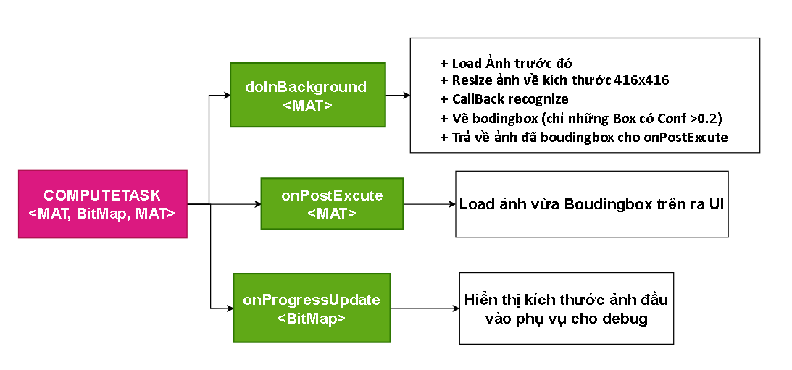
2.4. Xây dựng AsyncTask cho Android
Notes:
Mat với BitMap khá giống nhau: Mat là kiểu định dạng của ảnh trong OpenCv, còn Bitmap là định dạng ảnh trong Android

Slide 16
3. KẾT QUẢ VÀ ĐÁNH GIÁ

Slide 17
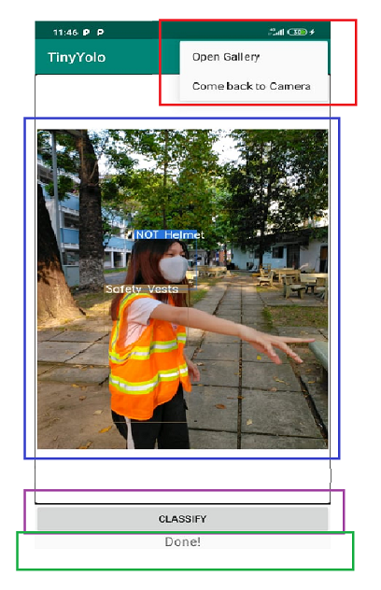
3.1 KẾT QUẢ
Màu đỏ : Menu lựa chọn
Màu tím : Nút nhấn
Màu xanh : Khu vực chính
Màu lục : Trạng thái của ảnh

Slide 18
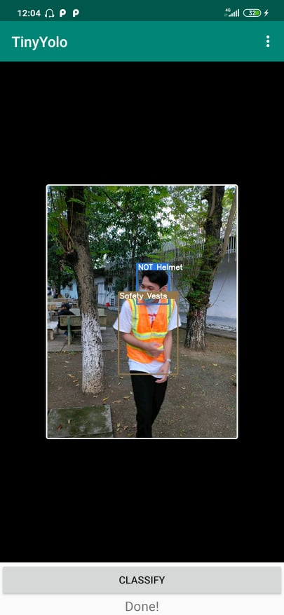
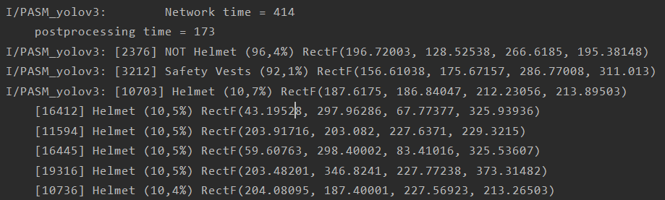
3.2 ĐÁNH GIÁ
Thời gian xử lý load network : 0.4 - 0.72s
Thời gian tính toán và boudingbox: 0.13 – 0.5s
=> Qua thực nghiệm chọn thông số confidenceClass là 0.2 là hiệu quả
Notes:
Tại vì bài toán chia thành 3 cặp nên từng cặp sẽ có khả năng trùng nhau rất cao, nên ta sẽ chọn một confidence class có thể chia được Not hoặc không NOT, chọn thông số là Confidenc

